Slide 1
Arbetsgrupp
Strukturering och standardisering av intygsinformation
Klas Blomqvist, Maria Berggren och Sahar Amdouni
2025-01-10

Slide 2

Agenda 10 januari
Tid | Agendapunkter
13.00 – 13.05 | Genomgång av tidplan för basuppgifter Sahar Amdouni
13.05 -13.55 | Genomgång av arbetsuppgift 1 Klas Blomqvist
13.55 – 14:00 | Paus
14:05 – 14:45 | Fortsättning genomgång av arbetsuppgift 1 Klas Blomqvist
14:45 – 15:00 | Övriga frågor

Slide 3
Tidplan för basuppgifter
Sahar Amdouni

Slide 4
Tidplan-Basuppgifter
2024-09-13
Start av nationella arbetsgruppen
2024-10-10
Uppstartsmöte
2024-11-08
Start av arbetsuppgift 1 - basuppgifter
2024-12-13
Fortsätt arbete med arbetsuppgift 1
2025-02-14
Fortsätt arbete med arbetsuppgift 1
2025-04-14
Leverans av basuppgifter
Fastställande av basuppgifter med referensgrupp
2025-01-10
Fortsätta arbete med arbetsuppgift 1
2025-03-14
Fortsätt arbete med arbetsuppgift 1
2025-05-14
Standardisering av API: er
Parallella arbetsflöden
Nuläge, vart vi befinner oss i tidslinjen
Start av arbete med styrkande av ID
Framtagning av en gemensam begreppsmodell
Start av arbete med yrkeskategori/befattning
Start av arbete med utlåtandet är baserat på
Redigera - Tidplan - Arbetsgrupper för interoperabilitet - Confluence
Start av arbete med samtycke/relationsperson
Notes:
2.kontaktsätt

Slide 5
Genomgång av arbetsuppgift 1, med paus
Klas Blomqvist

Slide 6
Utredningsområden
Begreppsmodellering
Styrkande av identitet
Kontaktsätt/utlåtandet är baserat på
Yrke m.m. för hälso- och sjukvårdspersonal
Yrkeskod
Specialistkompetens
Befattning
Relationsperson
Typ av relationsperson
Samtycke

Slide 7
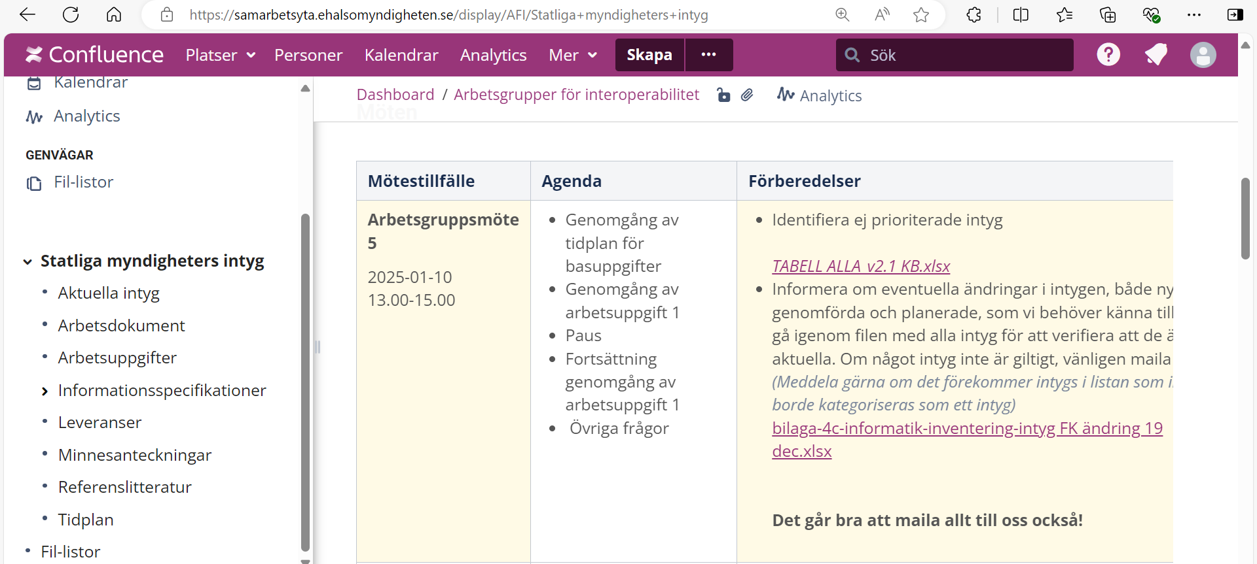
Uppdaterad tabell
Statliga myndigheters intyg - Arbetsgrupper för interoperabilitet – Confluence

Slide 8

Allmän information
Intygsformulär ID
Intygsformulärversion (ny)
Intygs-ID (ny)
Intygskategori/intygsgrupp (ny)
Laghänvisning
Intygsformulär Namn
Intygsbeskrivning (frivillig)
Giltighetsperiod
Ifyllnadsanvisning/Ifyllnadsstöd
Utfärdandedatum
Begreppsmodellering

Slide 9
Intygsutgivare/Intygsägare
Intygsutgivar ID
Organisation Namn
Organisation ID - dubblett
Adress
Telefonnummer
E-post
Begreppsmodellering

Slide 10
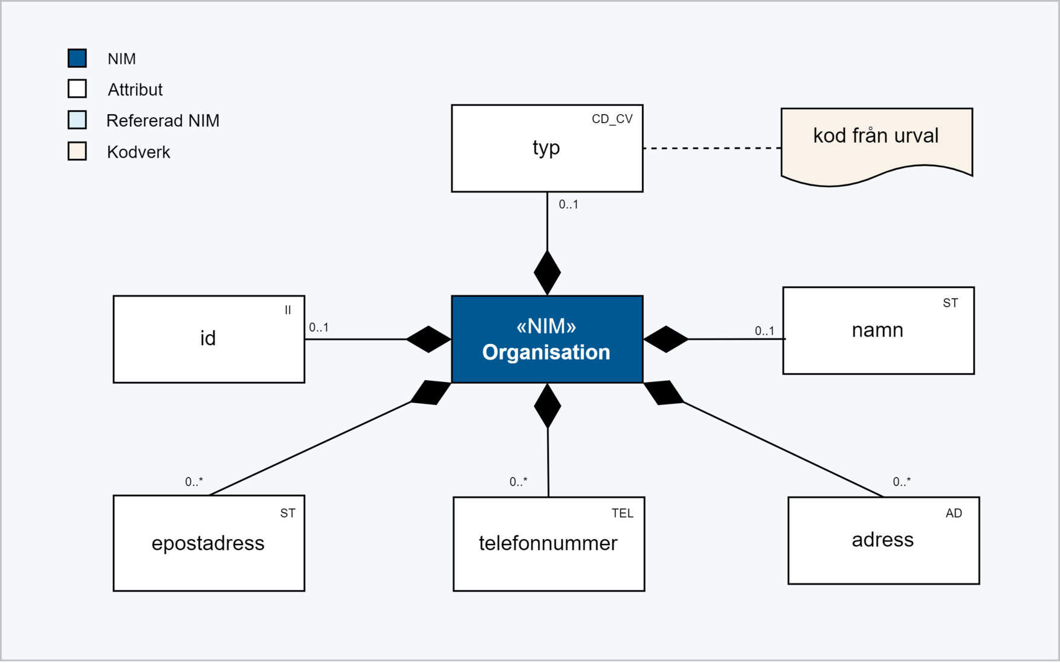
Intygsmottagare
Intygsmottagar ID
Intygsmottagare namn
Intygsmottagarroll (ny)
Organisation ID - dubblett
Adress
Telefonnummer
E-post

Slide 11
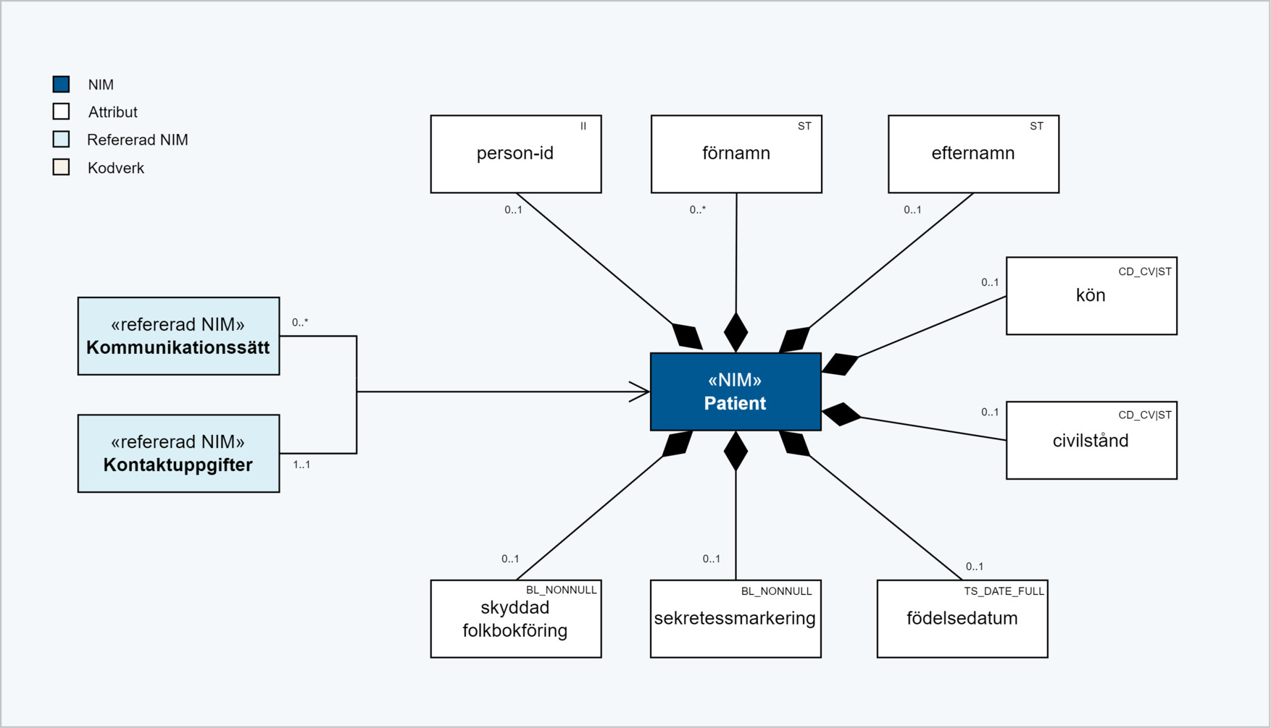
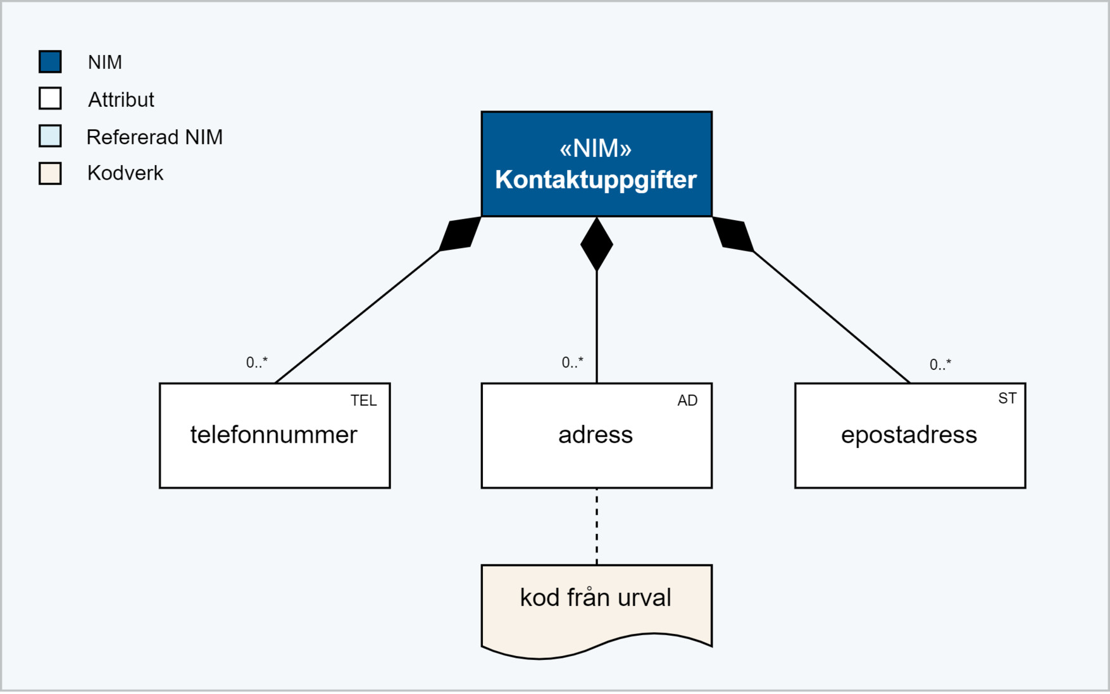
Intygsperson/Innehavare
Styrkande av Persons Identitet
Efternamn
Förnamn
Födelsedatum
Kön
Adress
Telefonnummer
E-post
Land (ny)
Begreppsmodellering

Slide 12
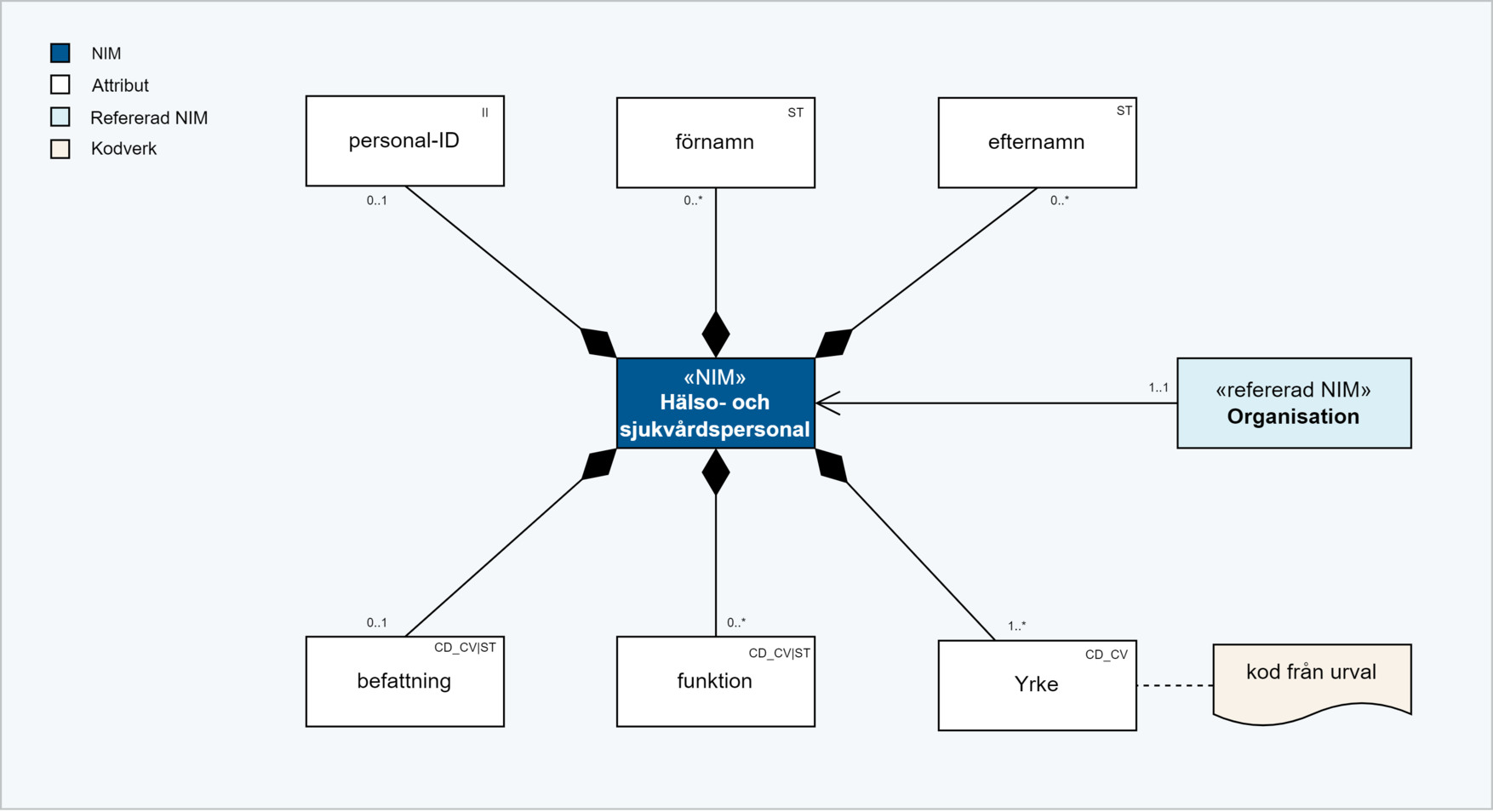
Intygsutfärdare
Intygsutfärdare namn
Intygsutfärdare ID
Yrke
Specialistkod/Specialistkompetens
Befattning
Arbetsplatskod
Organisatorisk Enhet namn
Enhets ID
Adress
Telefonnummer
E-post
Begreppsmodellering

Slide 13
Intygsutfärdare fortsättning
Organisation
Adress
Telefonnummer
E-post

Slide 14
Underskrift
Ort
Datum
Namnförtydligande
Namnunderskrift
Signeringssätt (ny)

Slide 15
Tillägg
Relation och roll till intygsperson
Kontaktsätt/Intyget baseras på
Styrkande av Persons identitet
Utredningsområden

Slide 16
Deltagande
Obs Doodle!
Arbetsuppgift | Deltagande myndigheter
Begreppsmodellering-basuppgifter (10/1) | (Sos), TS
Styrkande av identitet (10/1) | Fråga som skickas ut!
Yrke m.m. för hälso- och sjukvårdspersonal (10/1) | Sos
Kontaktsätt/utlåtandet är baserat på (14/2) | FK
Relationsperson/Samtycke (14/2) | Sos, FK

Slide 17
Nästa möte äger rum:
fredag den 14 februari kl. 13.00-15.00.
Till nästa gång:
Fortsätta arbete med basuppgifter
Vid frågor kontakta:
maria.berggren@ehalsomyndigheten.se
Tack för din medverkan!

